Slide 1
(PYTHON설치)
대한상공회의소 서울기술교육센터
공학박사 강원찬

Slide 2
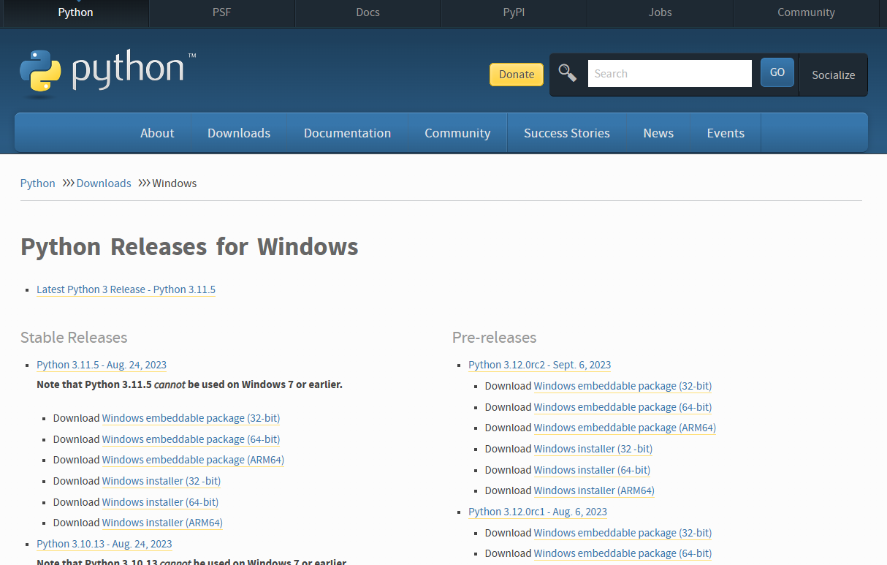
1. Python.org
설치링크
  https://www.python.org/downloads/windows/
  Python-3.11.5-amd64.exe
  Pycham
  https://www.jetbrains.com/ko-kr/pycharm/

Slide 3
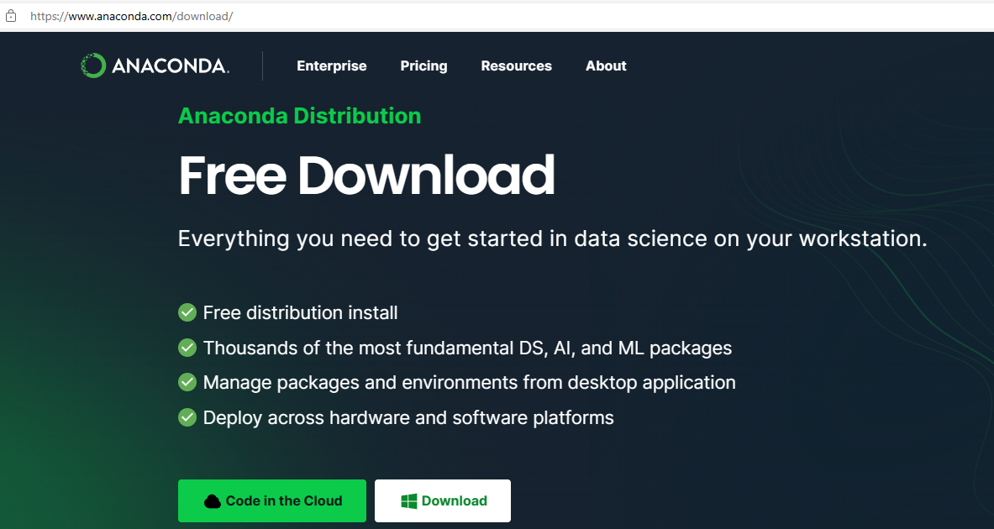
2. Anaconda
설치링크
  Anaconda3-2023.7-2Windows-x86_64.exe
  https://www.anaconda.com/download/

Slide 4
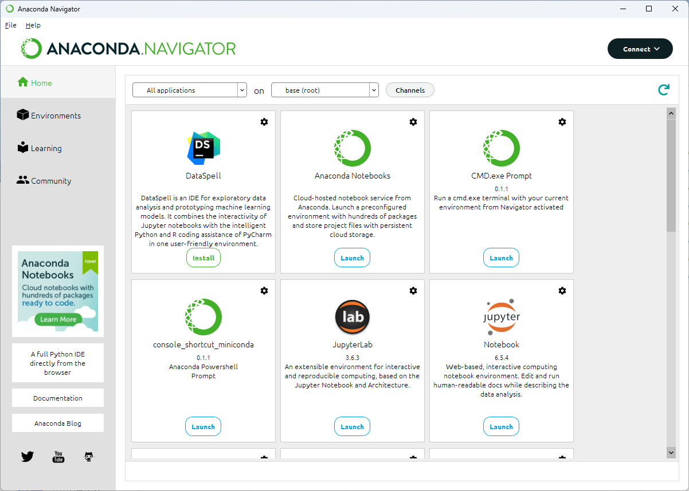

Slide 5
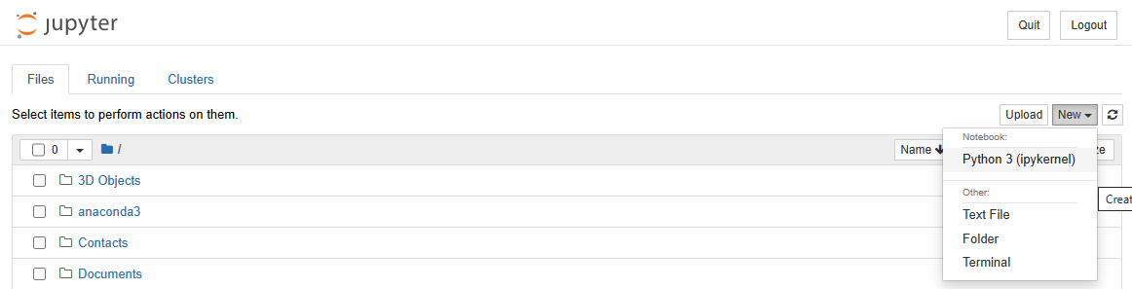
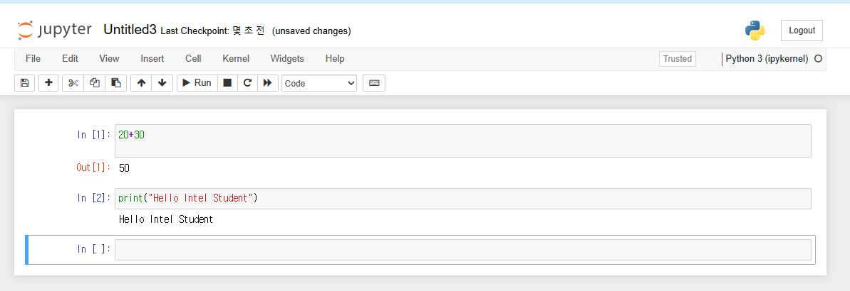

Slide 6
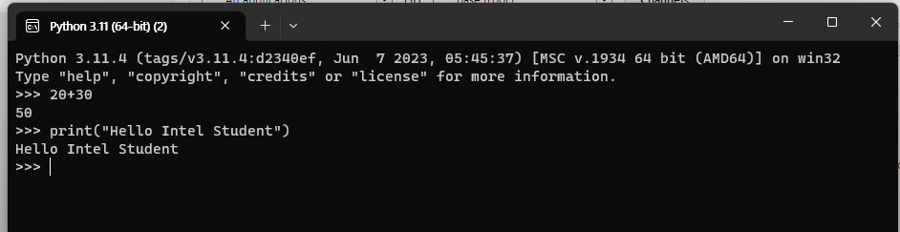
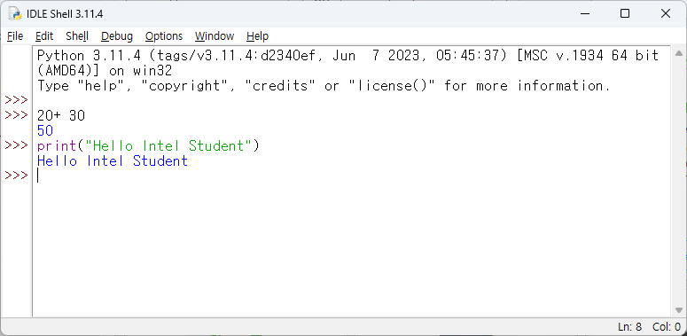

Slide 7
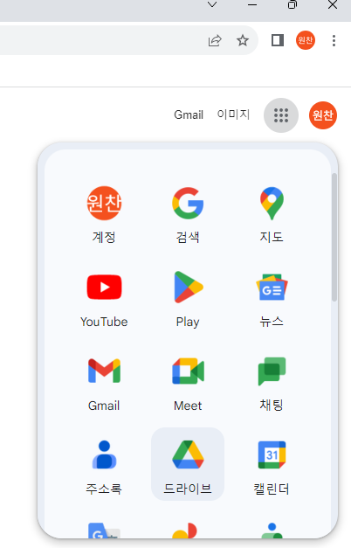
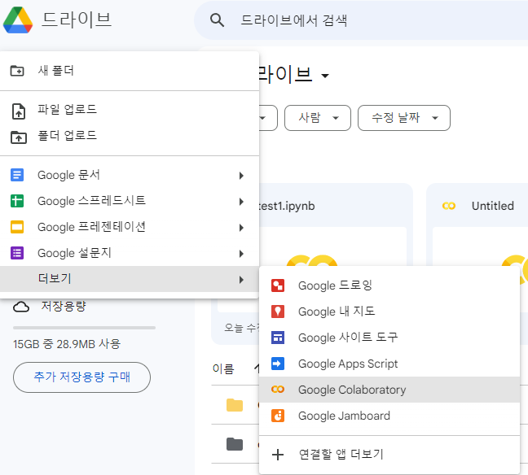
3. Google Colab

Slide 8
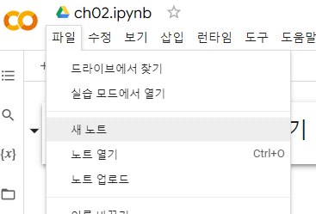

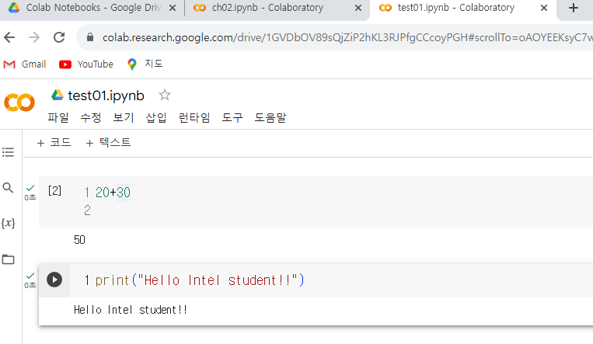

Slide 9
-끝-

